Slide 1


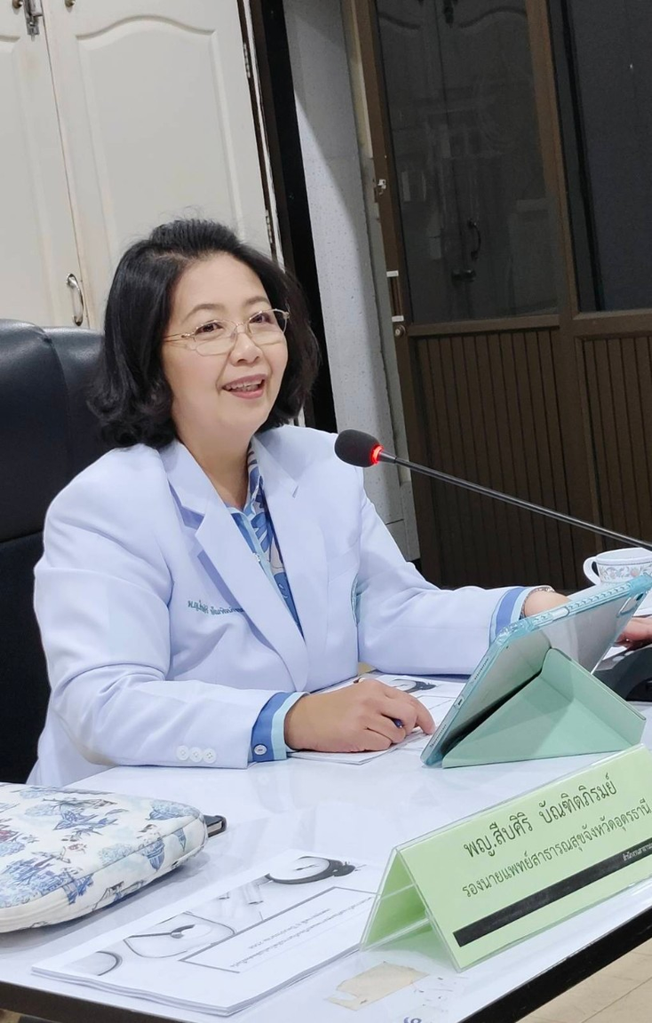


DIPT NCD 2569
สำนักงานสาธารณสุขจังหวัดอุดรธานี
นำเสนอโดย
พญ.สืบศิริ บัณทิตภิรมย์
รองนายแพทย์สาธารณสุขจังหวัดอุดรธานี

Slide 2

ตัวชี้วัดตรวจราชการ ปี 2569
รายละเเอียด
ค่าเป้าหมาย
ผลงานจังหวัด
1.ร้อยละการตรวจติดตามกลุ่มสงสัยป่วยโรคเบาหวานและ/หรือโรคความดันโลหิตสูง
1) ร้อยละการตรวจติดตามกลุ่มสงสัยป่วยโรคเบาหวาน
≥ ร้อยละ 70
ร้้อยละ 49.64
2) ร้อยละการตรวจติดตามกลุ่มสงสัยป่วยโรคความดันโลหิตสูง
≥ ร้อยละ 80
ร้้อยละ 71.09
3)ร้อยละผู้ป่วยโรคเบาหวานที่ควบคุมระดับน้ำตาลได้ดี
≥ ร้อยละ 40
ร้้อยละ 22.5
4)ร้อยละผู้ป่วยโรคความดันโลหิตสูงที่ควบคุมความดันโลหิตได้ดี
≥ ร้อยละ 60
ร้้อยละ 56.68
ร้้อยละ 0
(จากHDC)
5)ร้อยละผู้ป่วยเบาหวานชนิดที่ 2 ที่เข้าสู่โรคเบาหวานระยะสงบ
(DM Remission)
≥ ร้อยละ 10
ร้้อยละ 16.97
(จากแบบรายงานจังหวัด)
ข้อมูลผลงานจาก HDC วันที่ 30 มกราคม 2569

Slide 3
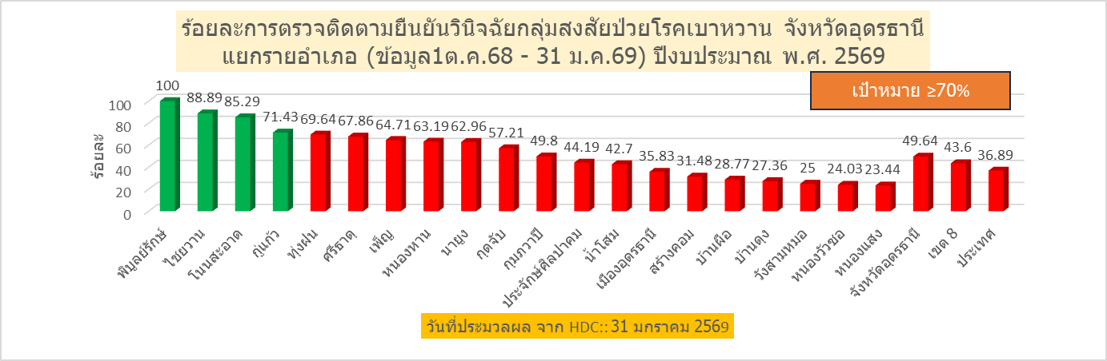

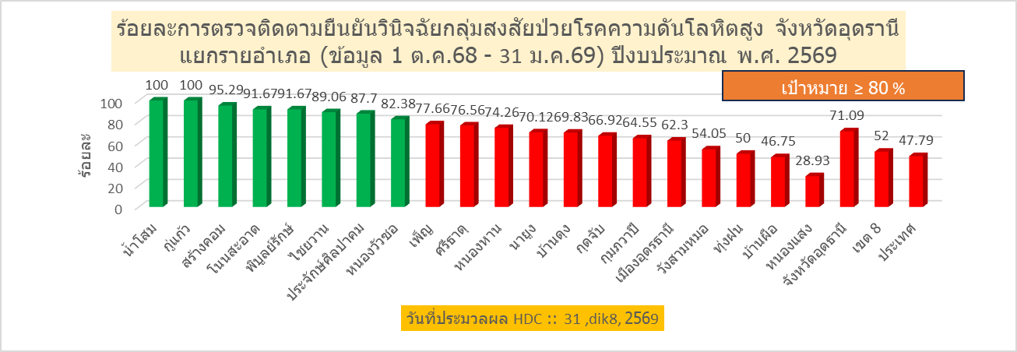
ผลงานร้อยละการตรวจติดตามกลุ่มสงสัยป่วยโรคเบาหวานและ/หรือโรคความดันโลหิตสูง

Slide 4
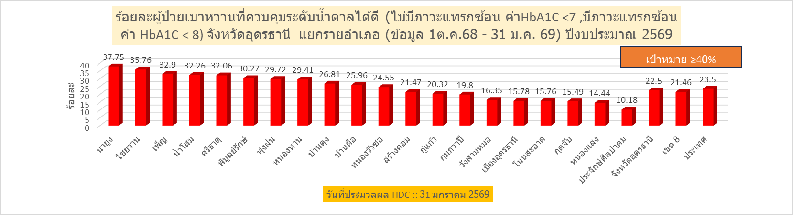
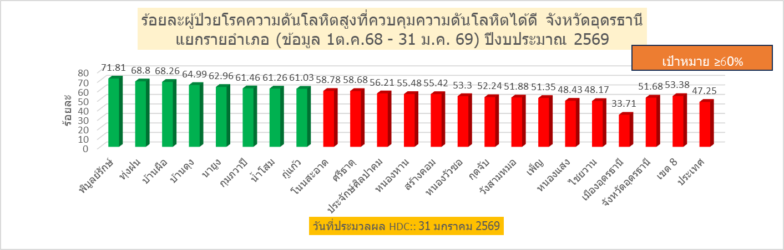
ผลงานร้อยละผู้ป่วยโรคเบาหวานที่ควบคุมระดับน้ำตาลได้ดีและร้อยละผู้ป่วยโรคเบาหวานที่ควบคุมระดับน้ำตาลได้ดี

Slide 5
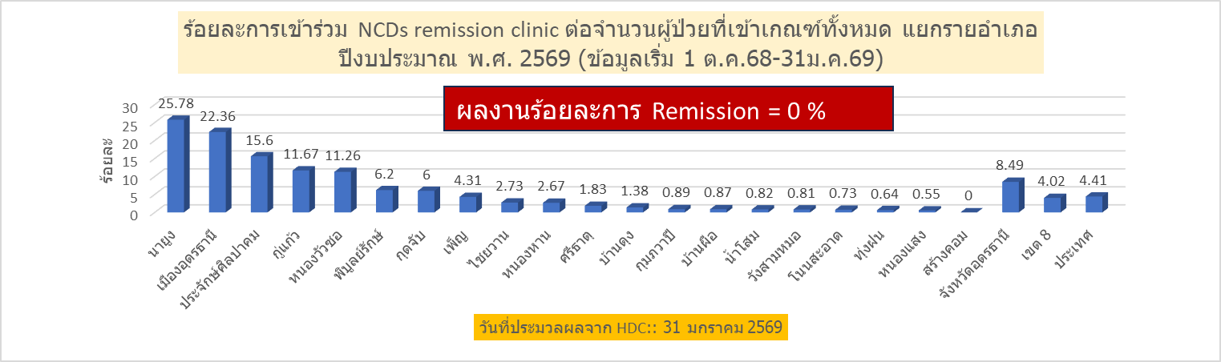

ผลงานร้อยละของผู้ป่วยเบาหวานชนิดที่ 2 ที่เข้าสู่โรคเบาหวานระยะสงบ (DM remission)
ร้อยละผู้ป่วยที่เข้าร่วมคลินิก DM Remission

Slide 6
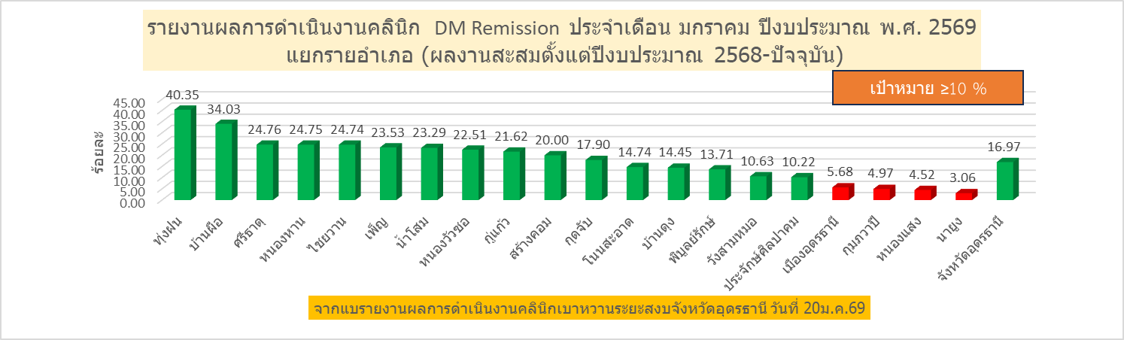
ผลงานร้อยละของผู้ป่วยเบาหวานชนิดที่ 2 ที่เข้าสู่โรคเบาหวานระยะสงบ (DM remission)
จำนวนเข้าร่วม=6,535 คน
จำนวน DRM (A1C<6.5 หยุดยา 3ด.) =1,109 คน =16.97%

Slide 7
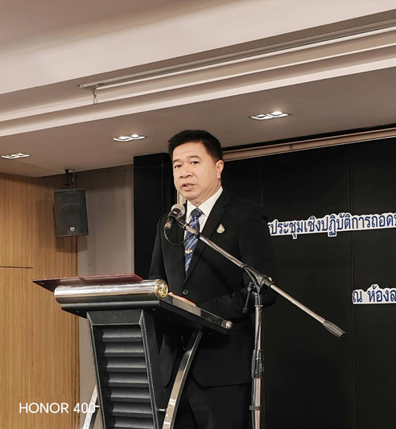
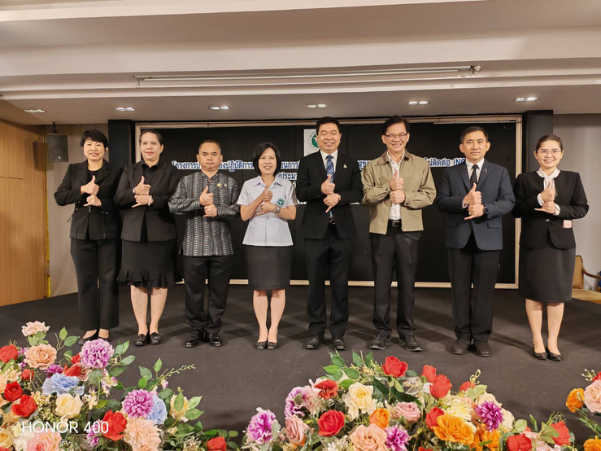
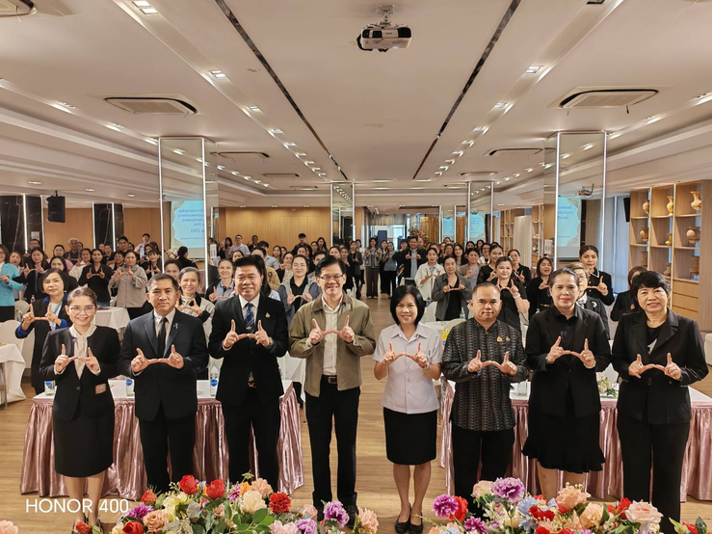
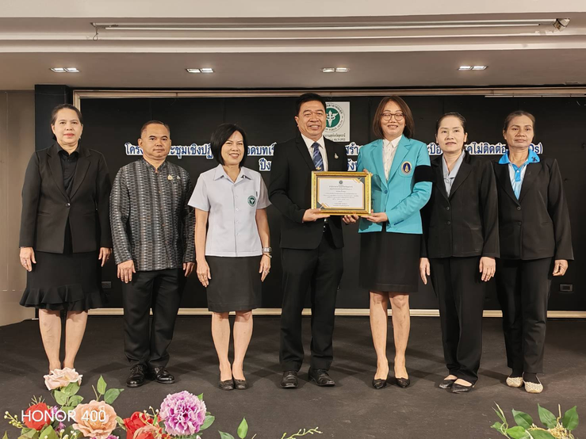
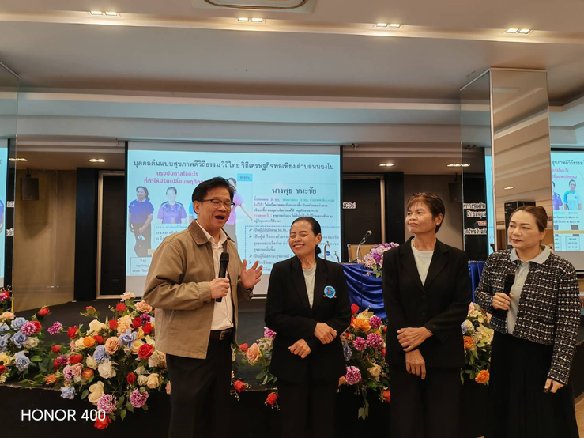
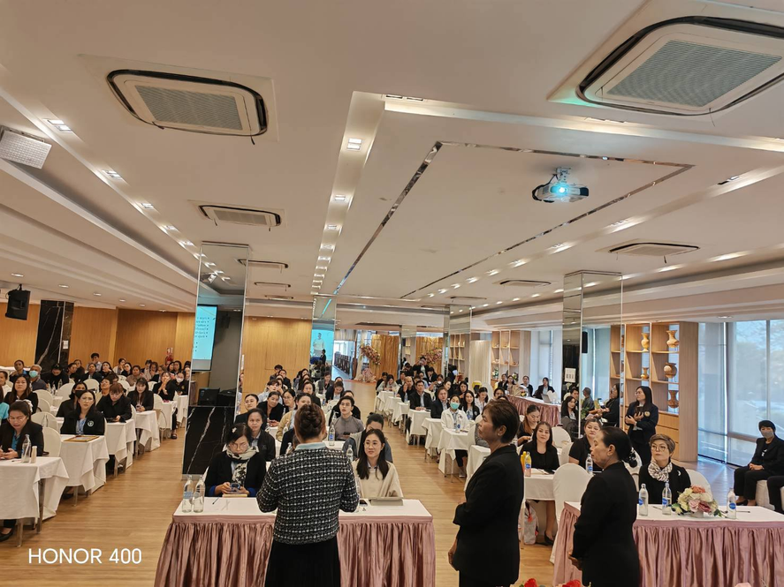
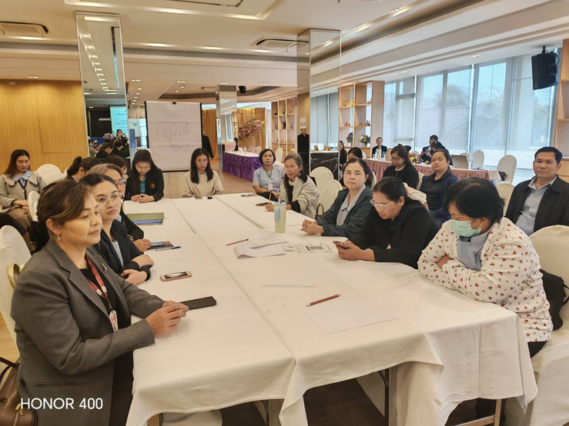
การดำเนินงานขับเคลื่อนงาน NCD จังหวัดอุดรธานี วันที่ 29 มกราคม 2569
ประชุมเชิงปฏิบัติการถอดบทเรียนการดำเนินงานสร้างเสริมสุขภาพและป้องกันโรคไม่ติดต่อ (NCDs)
ปีงบประมาณ 2569 จังหวัดอุดรธานี ณ โรงแรมเจริญโฮเต็ล
ทีมวิทยากรจากอำเภอกระนวน
นำโดยนายแพทย์วิโรจน์ เลิศพงศ์พิพัฒน์ ผู้อำนวยการโรงพยาบาลสมเด็จพระยุพราชกระนวน

Slide 8
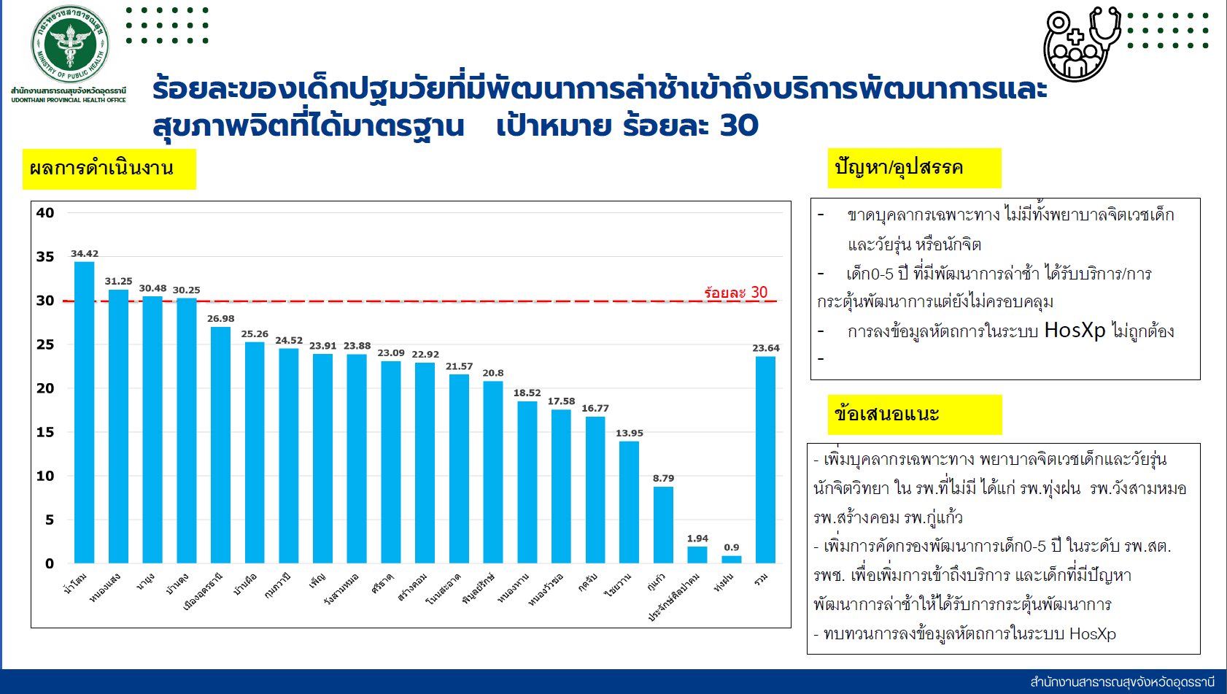

Slide 9
จบการนำเสนอ
ขอขอบคุณทุกท่าน

